Slide 1
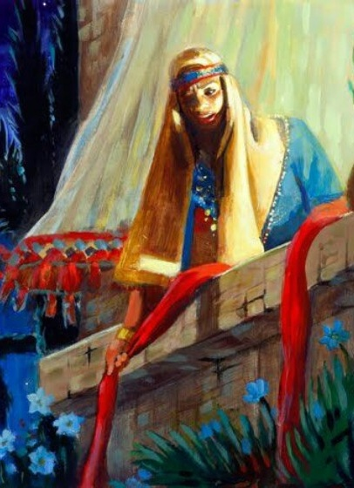
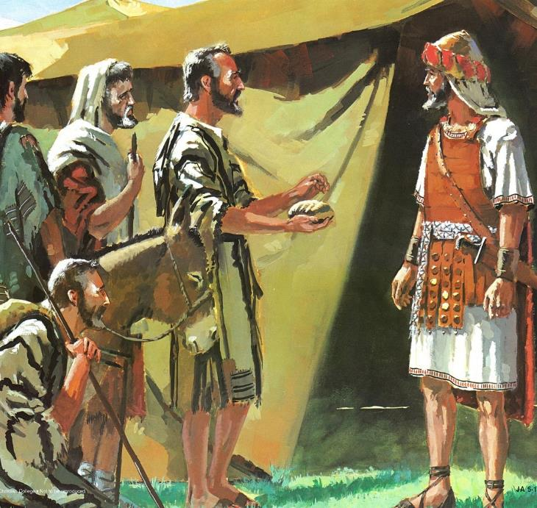
FAHASOAVANA MAHATALANJONA
Lesona 2 hatao ny 11 Oktobra, 2025

Slide 2

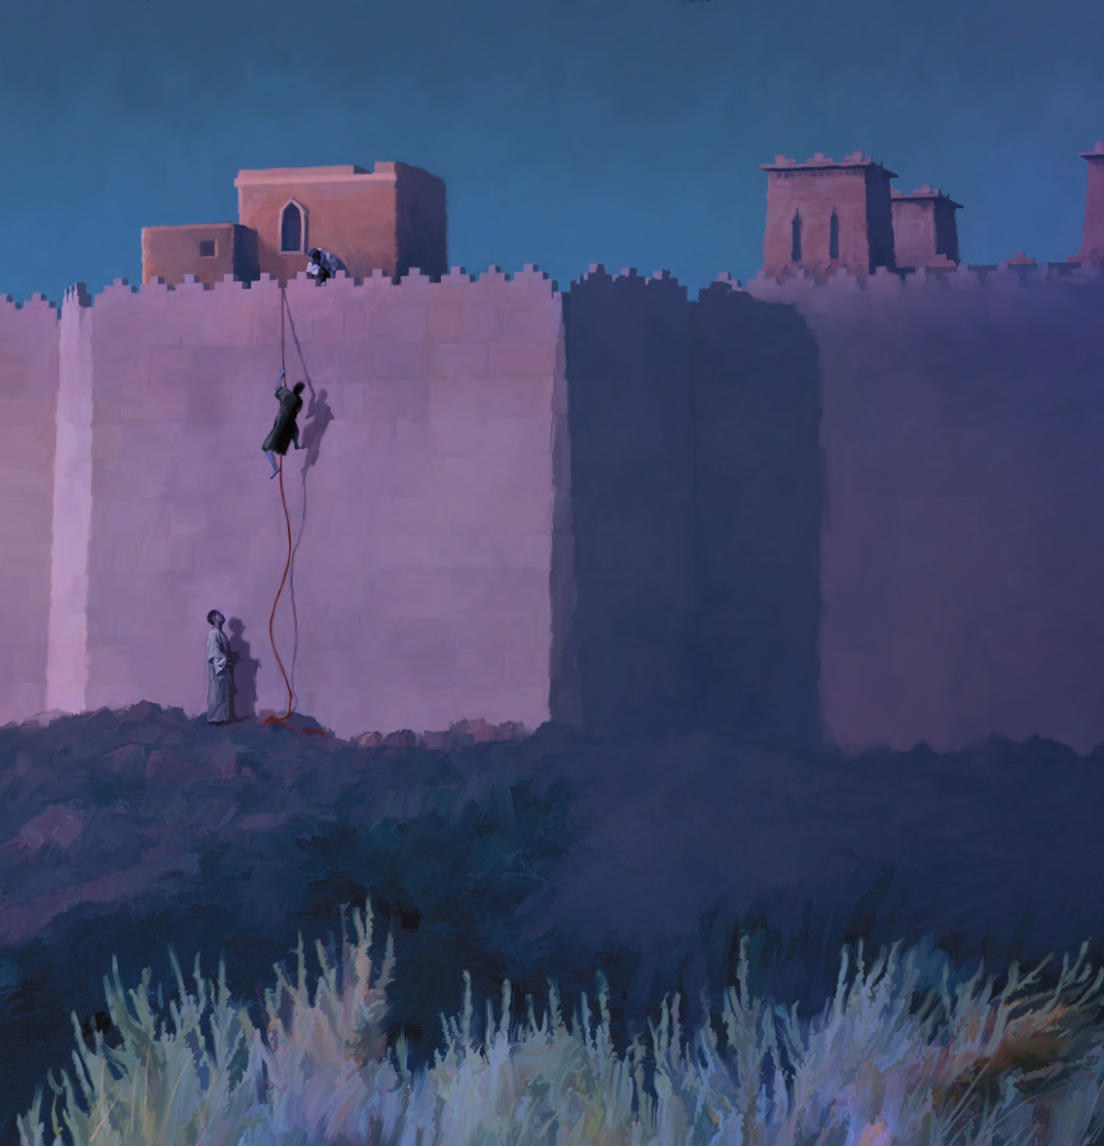
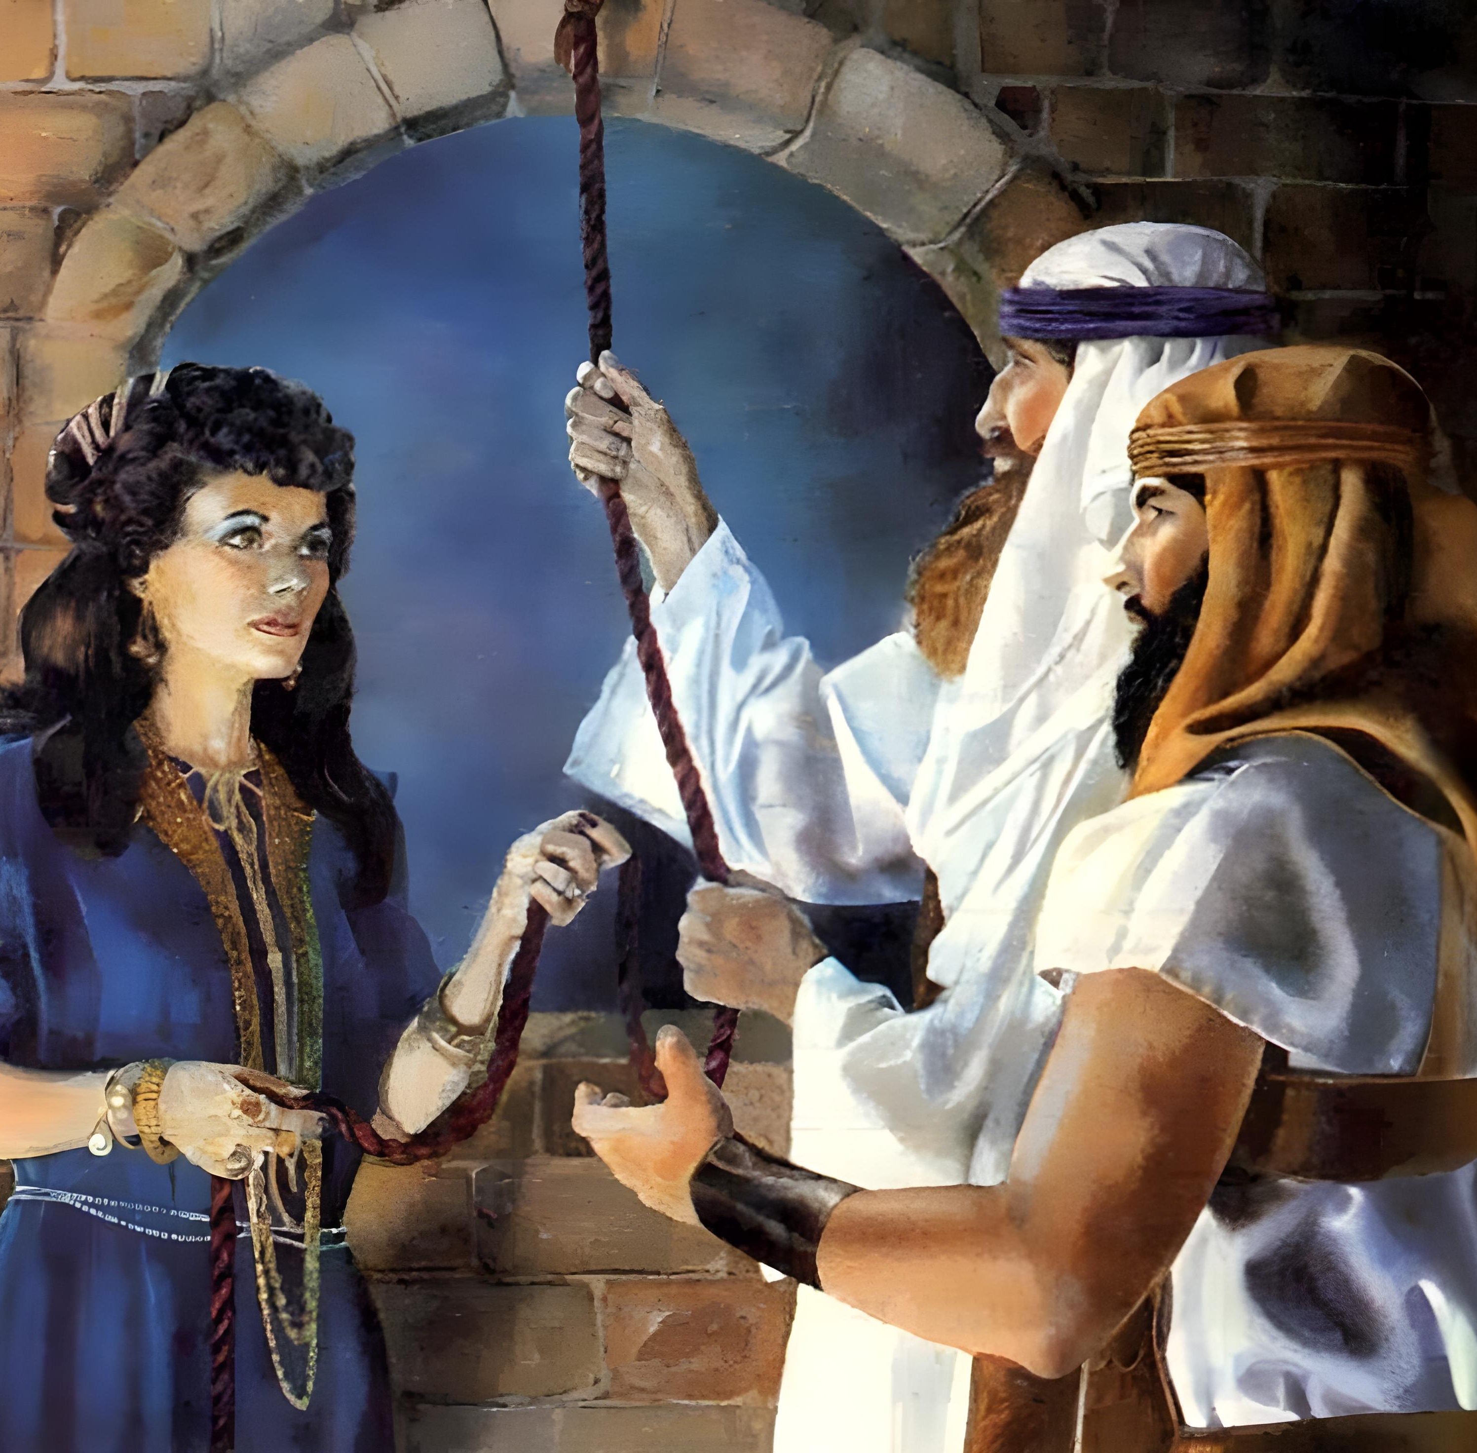
“Finoana no tsy nahafaty an-dRahaba janga niaraka tamin'ny tsy nino, satria nandray ny mpisafo-tany tamin'ny fihavanana izy”
(Hebreo 11:31)

Slide 3

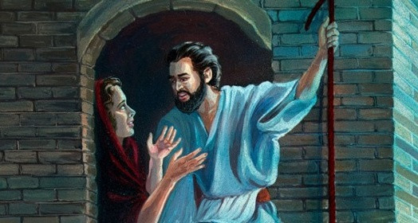
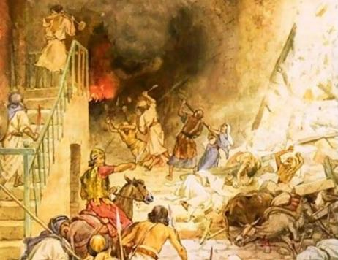



Efa nihoatra ny fetran’ny fahasoavana ny Kananita. Noho izany no nahazoan'Isiraely baiko hoe: Miakara, aringano izy rehetra, ary alao ny fananany.
Mbola nisy olona anefa tao Kanana tsy nihoatra ireo fetra ireo. Izay rehetra naniry hanaiky ny fahasoavana irian’Andriamanitra hatolotra azy dia voavonjy tamin’ny fandringanana.
Fahasoavana ho an’ny vahoakan’Isiraely (Josoa 2:1, 22-24):
  Famindrampo indray
Fahasoavana ho an-dRahaba (Josoa 2:2-21):
  Finoana toy ny voan-tsinapy
  Ho an-dRahaba koa ny fanekena
Fahasoavana ho an’ny Gibeonita (Josoa 9):
  Ambasadaoro mamitaka
  Fitahiana sy ozona

Slide 4
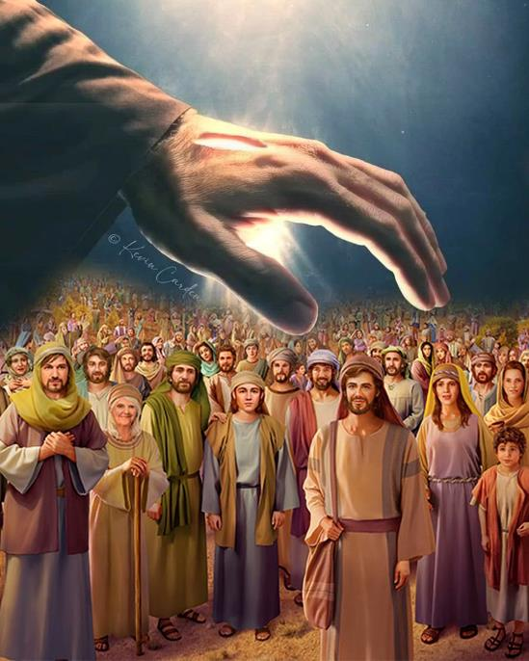
FAHASOAVANA HO AN’NY VAHOAKAN’ISIRAELY (JOSOA 2:1, 23-24)

Slide 5


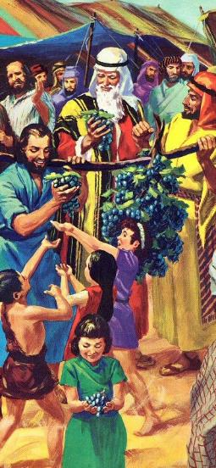
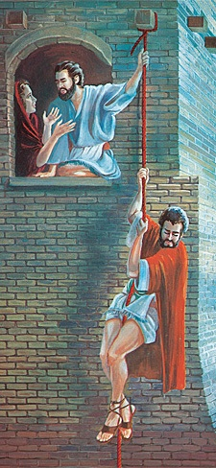
FAMINDRAMPO INDRAY
“Ary Josoa, zanak'i Nona, dia naniraka mpisafo roa lahy mangingina avy tany Sitima ka niteny taminy hoe: “Mandehana, izahao ny tany, indrindra fa Jeriko’ ” (Josoa 2:1a)
Rehefa naniraka mpisafo-tany tany Kanana i Mosesy, dia nandà tsy hiditra ny olona. Efapolo taona tatỳ aoriana, mpisafo vaovao indray no nalefa, ary hafa ny vokany.
Nirahina ny mpisafo-tany
An-karihary (mpisafo 12)
Mangingina (mpisafo 2)
Ny nataon'ny mpisafo-tany
Nisafo tany 40 andro
Niafina 3 andro
Tatitry ny mpisafo-tany
Manakivy ny olona
Mampahery an’i Josoa
Na dia lavo aza ity taranaka vaovao ity nanoloana ny fakam-panahy nataon’i Balama, dia namindrafo taminy indray Andriamanitra (Nom. 25:1-3, 31:16; Jos. 2:1).
Tamin'ity indray mitoraka ity dia tsy nisy sampahom-boaloboka, na vokatry ny tany hafa. Tantaram-pinoana ihany (ny an-dRahaba), izay nampahery ny Isiraely handray ny Tany Nampanantenaina.

Slide 6
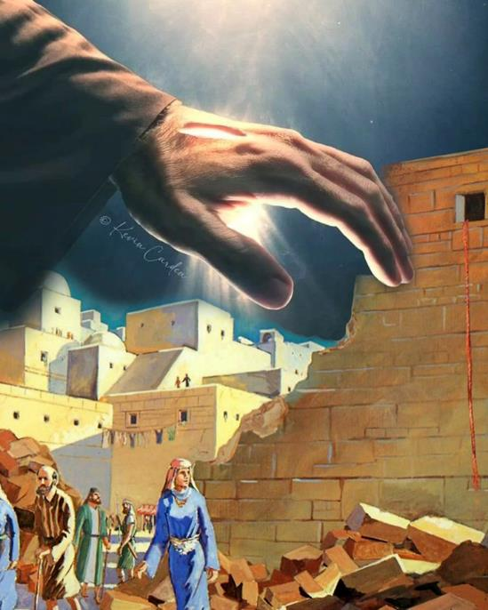
FAHASOAVANA HO AN-DRAHABA (JOSOA 2:2-21)

Slide 7

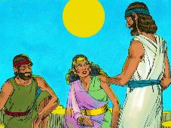
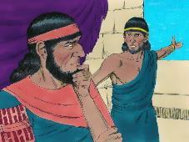
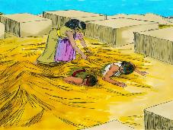
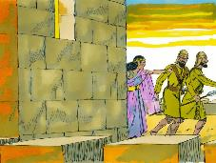
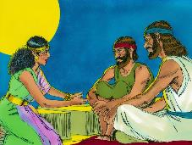
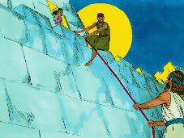
FINOANA TOY NY VOAN-TSINAPY
“Finoana no tsy nahafaty an-dRahaba janga niaraka tamin'ny tsy nino, satria nandray ny mpisafo-tany tamin'ny fihavanana izy” (Hebreo 11:31)
Inona no niorenan’ny finoan-dRahaba (Jos. 2:9-11)?
Mariho fa miresaka momba ny zava-nitranga fantatry ny rehetra i Rahaba, toy ny fiampitana ny Ranomasina Mena. Fa raha natahotra ny Andriamanitry ny Hebreo ny hafa, izy kosa nifidy ny hialoka eo ambanin’ny elany (Jos. 2:12-13).
Raha nino an’Andriamanitra izy, nahoana no nampiasa lainga hanampiana ny mpisafo-tany?
Ny pitik'afom-pinoana tao aminy dia tsy mbola feno fahatakarana tanteraka ny sitrapon’Andriamanitra. Nanao izay azony natao izy hanampiana ny mpisafo-tany sy hamonjena ny ainy sy ny ankohonany. Ho avy ao aoriana ny fahalalana.
Midera azy ny Baiboly noho ny fanapahan-kevitra noraisiny; noho ny fahatakarany ny fomba fiasan’Andriamanitra; ary noho ny fomba nanehoany ny teniny tamin’ny alalan'ny asa (Jakoba 2:25).
Ohatra ny amin’izay mety ho niafaran’ny mponin’i Jeriko raha nanolotena ho an’Andriamanitra i Rahaba.

Slide 8

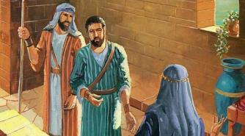
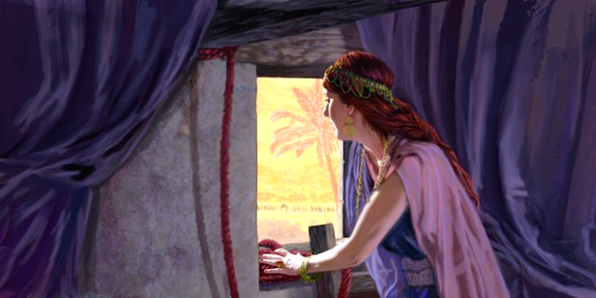
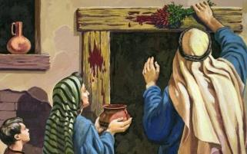
HO AN-RAHABA KOA NY FANEKENA
“ary izay rehetra mivoaka eo am-baravaran'ny tranonao ho eny ivelany, dia ho eo an-dohany ihany ny ràny, ary izahay tsy hanan-tsiny; fa izay rehetra mitoetra ao aminao ao an-trano, dia ho eo an-dohanay kosa ny ràny, raha tàhiny misy olona maninona azy akory” (Josoa 2:19)
Isiraely tamin’ny Paska
Tsy maintsy nanosotra ra ny tataom-baravarany (Eks. 12:7)
Raha miala ao an-tranony izy, dia ho faty (Eks. 12:13)
Rahaba tao Jeriko
Tsy maintsy nasiany kofehy jaky teo am-baravarankeliny (Jos. 2:18)
Raha miala ao an-trano izy, dia ho faty (Jos. 2:19)
Tsotra ny fihevitr'i Rahaba: Efa naneho hatsaram-panahy aho [chesed] ka namonjy anareo; ankehitriny anehoy hatsaram-panahy aho ka vonjeo izaho sy ny fianankaviako (Jos. 2:12-13).
Na dia tsy fantany aza, dia nangataka tamin’ny Isiraely i Rahaba mba hanao aminy toy izay nataon’Andriamanitra tamin’ny Isiraely, izany hoe fanehoana hatsaram-panahy [chesed] (Deot. 7:12).
Nasain'ny mpisafo-tany hanatanteraka ny fepetra notanterahan’izy ireo mba tsy ho faty tany Egypta i Rahaba. Tamin’izany fomba izany no nahatafiditra azy, ao amin’ny fanekena nataon’Andriamanitra tamin’ny Isiraely.

Slide 9
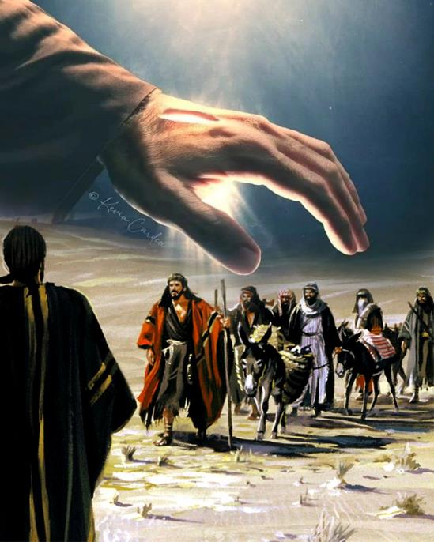
FAHASOAVANA HO AN’NY GIBEONITA (JOSOA 9)

Slide 10


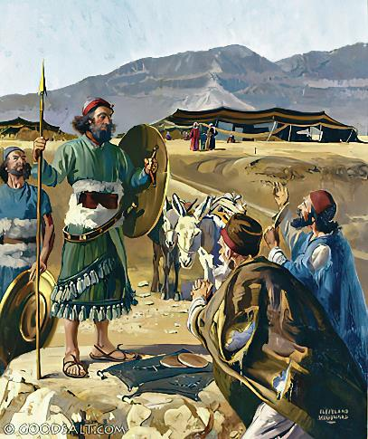
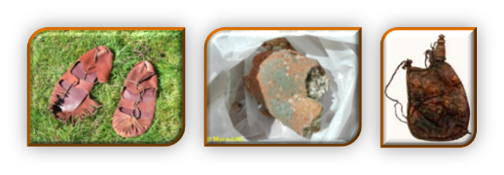
AMBASADAORO MAMITAKA
“Dia nankany amin'i Josoa teo an-toby tany Gilgala izy ireo ka niteny taminy sy tamin'ny Isiraelita nanao hoe: “Avy any an-tany lavitra izahay; koa ankehitriny mba manaova fanekena aminay ianareo’ ” (Josoa 9:6)
Mariho ny fitoviana sy ny fahasamihafana toe amin’i Rahaba sy ny Gibeonita:
Ireo mandrafitra ny finoana | Rahaba | Gibeonita
Fototra | Fandrenesana (2:10) | Fandrenesana (9:3)
Fomba | Lainga (2:4-5) | Lainga (9:4)
Tanjona | Mba tsy ho faty (2:13) | Mba tsy ho faty (9:24)
Vokatra eo noho eo | Fanafahana (6:23) | Fanafahana (9:26)
Vokatra maharitra | Zom-pirenena feno (6:25) | Fanompoana (9:27)
Nandainga ho azy i Rahaba hamonjena ireo mpisafo. Ninia nandainga kosa ny Gibeonita, hamitahana, nampiasa hafetsena (jereo ny Genesisy 3:1a). Etsy ankilany, tsy nanontany ny sitrapon'Andriamanitra ny mpitarika ny Isiraely (Jos. 9:14).
Nahatonga azy ireo hiatrika safidy sarotra izany : handringana ny Gibeonita, sa hitana ny fianianana (Jos. 9:18).

Slide 11

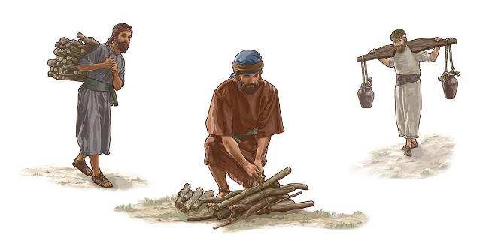
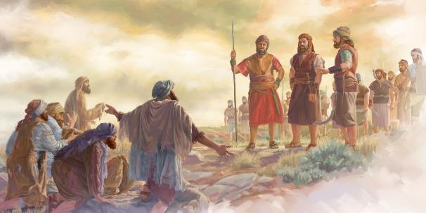
FITAHIANA SY OZONA
“Koa ankehitriny voaozona ianareo, ary tsy hisy ho afaka, fa ho andevo sy ho mpikapa hazo ary ho mpantsaka rano ho an'ny tranon'Andriamanitro ianareo” (Josoa 9:23)
Tsy fankatoavana mivantana ny baikon’Andriamanitra ny fitsimbinana ny ain’ny Gibeonita (Deot. 7:1-2). Noheverina ho fahotana ihany koa ny fandikana ny fianianana toy izay nataon’izy ireo (Jos. 9:19; Sal. 15:4b). Ahoana no handaminana ny olana?
Novelomina izy ireo, saingy voaozona (Jos. 9:20–23). Fanompoana hatramin'ny taranaka fara mandimby no ozona. Nahatonga azy ireo hanana fifandraisana ety amin’ny vahoakan’Andriamanitra izany, ka tsy nisaraka taminy intsony (Neh. 7:6, 25).
Sady, nahatonga azy ireo hanana fifandraisana tsy tapaka amin’Andriamanitra ny maha-mpantsaka rano sy mpikapa hazo azy ireo ho an’ny tranon’Andriamanitra. Nanova ny ozona ho fitahiana ny fahasoavan’Andriamanitra. "Tsy sitrako ny hahafatesan'ny ratsy fanahy, fa ny hialan'ny ratsy fanahy amin'ny lalany, mba ho velona izy” (Ezek. 33:11).

Slide 12

“Ny Zanak'Isiraely dia tokony ho niditra tao amin'ny tany rehetra notendren'Andriamanitra ho azy. Ireo firenena izay nandà ny fivavahana sy ny fanompoana an'Andriamanitra marina dia tsy maintsy ho nalana taminy ny taniny. Nefa fikasan'Andriamanitra ny hitarihana ny olona hanatona Azy amin'ny fanehoana ny toetra amam-panahiny amin'ny alalan'Isiraely. Tsy maintsy ho nomena an'izao tontolo izao manontolo ny fiantsoan'ny filazantsara. […] Izay rehetra tahaka an-dRahaba Kananita sy Rota Moabita, izay niala tamin'ny fanompoan-tsampy hanompo an'Andriamanitra marina, dia niray tamin'ny vahoaka nofidin'Andriamanitra.”
EGW (Henoinareo ny Fanoharana, p. 251)

